Slide 1
Konzultáció az adatszolgáltatási MNB rendeletek 2027. évre tervezett főbb módosításairól
Statisztikai igazgatóság
2026. szeptember 29.

Slide 2
Tartalom
I. Köszöntő
Előadó: Ipacs László
II. Az alapvető jegybanki feladatokhoz kapcsolódó adatszolgáltatások tervezett változásai
1. A D01 és a K14 adatszolgáltatások módosításai
Előadó: Lakatos Melinda
2. A P12, P14, P15 adatszolgáltatások módosításai
Előadó: Ágoston András Iván
3. A P74 adatszolgáltatás módosításai
Előadó: Nemecskó István
4. Rezidens, nem-bank ügyfelek határon átnyúló (forint és deviza) fizetési forgalom miatti jóváírásai és terhelései (R38)
Előadó: Veitzné Kenyeres Erika
III. A felügyeleti feladatokhoz kapcsolódó adatszolgáltatások 2027. évre tervezett változásai
1. A pénzpiaci rendelet további módosításai és az EBA adatszolgáltatások változásai
Előadó: Pintér Csilla
2. A tőkepiaci rendelet 2027. évi főbb módosításai
Előadó: Tisza-Takács Anikó
IV. HITREG/BETREG MNB rendelet
A HITREG és BETREG rendeletek változásai
Előadó: Simonné Sulyok Brigitta

Slide 3
Az alapvető jegybanki feladatokhoz kapcsolódó adatszolgáltatások 2027. évre tervezett változásai

Slide 4
A D01 és a K14 adatszolgáltatások módosításai
Lakatos Melinda
Monetáris politika, stratégiai és pénzpiaci elemzés igazgatóság

Slide 5
A D01 05. tábláját, A Tranzakciós adatokat érintő változások
A devizapiacok dinamikus fejlődése és a devizacsere forgalom jelentős növekedése miatt vált szükségessé a módosítás
Változások:
  jelentendő tranzakciók köre kiegészül a devizacserével nem járó devizaderivatív ügyletekkel
  1 oszlop esetén változnak a kitöltés szabályai, amellyel összhangban módosul az oszlop megnevezése is
  továbbá 4 oszloppal bővül a tábla
  végül a táblához tartozó devizakódlista kiegészül a szingapúri dollárral (SGD) és a kínai jüannal (CNY)
A fenti módosításokhoz kapcsolódóan változik a kitöltési előírás, továbbá a kódlista és a módszertani segédlet

Slide 6
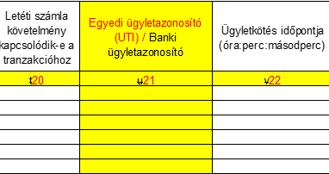
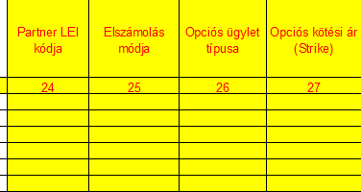
D01 05-ös tábla oszlopainak változásai
Devizacserével nem járó FX ügyletek kezelése
Tranzakciók és partnerek azonosítása
Opciós piac fejlődésének lekövetése

Slide 7

Devizacserével nem járó ügyletek
Vételi (Eladott) összeg:
A vásárolt(eladott) deviza összege, swap üzlet esetén az induló láb megvásárolt(eladott) összege, az adatszolgáltató által vásárolt(eladott) digitális opció esetén az opció névértéke, míg az adatszolgáltató által eladott(vásárolt) digitális opció esetén 0.
Elszámolás módja:
A jelentendő tranzakciók körének bővüléséhez kötődően az elszámolás módjára vonatkozóan 1 új oszlop kerül bevezetésre. Itt kell megadni, hogy az ügylet leszállításos, vagy eredmény elszámolásos.
Opciós kötési ár (strike)
Opciós ügylet esetében ebben a mezőben tüntetendő fel az opció kötési árfolyama. Kizárólag csak opció vétel és opció eladás esetén kell tölteni.

Slide 8
Tranzakciók, partnerek azonosítása
UTI/Banki ügyletazonosító
Amennyiben az ügylet az EMIR szerint jelentendő derivatív ügylet, a tábla 21. oszlopában az EMIR 9. cikk (6) bekezdés a) pont iii. alpontjában hivatkozott egyedi ügyletazonosítót (UTI - Unique Trade Identifier) kell feltüntetni.
A kamatozó devizacsere ügyletek esetén a K14 jelű adatszolgáltatás ugyanezen tartalmú mezőjében alkalmazott banki ügyletazonosítónak meg kell egyeznie a jelen oszlopban megjelölt ügyletazonosítóval.
Partner LEI kódja
A jelentendő tranzakciókban érintett partnereket LEI kóddal kell azonosítani, az összevont tételek és magánszemélyek kivételével minden tranzakcióra vonatkozóan.

Slide 9
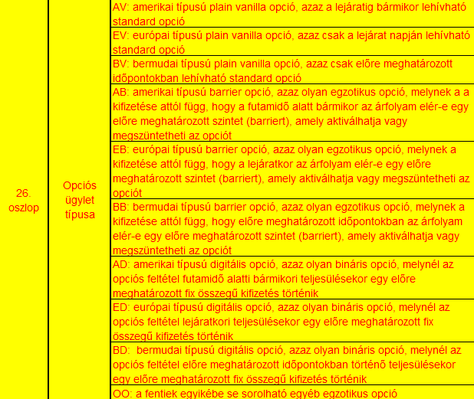
Devizaopciók fejlődése
Az opciós ügyletekre vonatkozóan az opciós ügylet típusát új oszlopban kell jelenteni, melynek kódlistája
Opció lehívása:
„A” - amerikai
„E” - európai
„B” - bermudai
Opció típusa:
„V” - plain vanilla
„B” - barrier
„D” - digitális
Egyéb kategória:
„OO”

Slide 10
KÉRDÉSEK?
Köszönöm a figyelmet!

Slide 11
A P12, P14, P15 adatszolgáltatások módosításai
Ágoston Iván
Pénzügyi infrastruktúrák és pénzforgalom igazgatóság

Slide 12
P14 mobiltárca
Mobiltárcába regisztrált Mobiltárcás tranzakció
13
Megnevezés | Kódkészlet
Igen | I
Nem | N
P13 adatszolgáltatáshoz hasonlóan P14-ben is a mobiltárcával lebonyolított tranzakciókat kérjük jelenteni

Slide 13
Visszaélés hónap
P12 és P14 adatszolgáltatásokban kérjük a visszaélési tranzakció hónapját is jelenteni
Ebben az oszlopban a tranzakció hónapjának első napját kérjük szerepeltetni
Tranzakció hónapja
30
Dátum mező

Slide 14
Visszaélés kockázat
P12 és P14 adatszolgáltatásokban kérjük jelenteni hogy a tranzakciót megállították és az ügyfelet értesítették-e
CÉL: Adatszolgáltatásokban kiszűrni azokat a visszaéléseket ahol a banki szűrőrendszer működött DE az ügyfelet nem tudták meggyőzni
SZOBAN: Telefon, bankfióki ügyintéző
IRASBAN: Chat, SMS-es beszélgetés
AUTO: Push üzenet, SMS ahol nincs emberi kapcsolattartó a banki oldalon
Ügyfelet értesítették-e visszaélés kockázatról?
29
Megnevezés | Kódkészlet
Szóban | SZOBAN
Írásban | IRASBAN
Automatizált kapcsolatfelvétellel | AUTO
Nem | NEM

Slide 15
P12 kártyatársasági támogatás
P1203 táblázatban új bevétel típus: Kártyatársasági támogatások
P1203 bevételek meg kell egyezzenek M01 és M11 03. táblájának 22. és 23. során, a 2 oszlopban jelentett bevételekkel
Egyes intézményeknél a kártyatársasági bevételek ezeken megjelennek
→ A kód CSAK akkor jelentendő ha ezek a bevételek az M01, M11 fenti sorain szerepelnek
Jutalék és díjbevétel típusa
7
g
Megnevezés | Kódkészlet
… | …
Kártyatársasági támogatások | 23

Slide 16
P15
Adat típusa
3
c
Megnevezés | Kódkészlet
Elektronikus pénzzel lebonyolított vásárlási tranzakciók | EPENZVASAR
Elektronikus pénz tranzakciók magánszemélyek között | EPENZJ1
Terminálok száma | EPENZTERM
Elektronikus pénz feltöltések | EPENZFTOLT
Elektronikus pénzt elfogadó kereskedők | EPENZKER
Elektronikus pénz elfogadási bevételek | EPENZBEV
Kereskedőnkénti epénz vásárlási forgalom a tárgyidőszakban
8
h
Megnevezés | Kódkészlet
1 millió forint vagy annál kisebb negyedéves kereskedőnkénti forgalom | A
1 000 001-2 500 000 forint közötti negyedéves kereskedőnkénti forgalom | B
2 500 001-25 000 000 forint közötti negyedéves kereskedőnkénti forgalom | C
25 000 001-250 000 000 forint közötti negyedéves kereskedőnkénti forgalom | D
250 millió forint feletti negyedéves kereskedőnkénti forgalom | E
P15 adatszolgáltatás kiegészül elfogadási bevételekre vonatkozó adatokkal
Cél hogy a P1203 kitöltésére nem kötelezett epénz intézmények kártyaelfogadási költsége is számolható legyen

Slide 17
KÉRDÉSEK?
Köszönöm a figyelmet!

Slide 18
A P74 adatszolgáltatás módosításai
Nemecskó István
Pénzügyi infrastruktúrák és pénzforgalom igazgatóság

Slide 19
Qvik fizetések a P74-ben
Az egyéni vállalkozókkal történő kiegészítést elhalasztjuk, ezért az erre vonatkozó kódlisták sem kerülnek bevezetésre.
Kisebb pontosítások és kiegészítés a qvik fizetések jelentésében:
01./”j” | Szolgáltatás | 01 | Számlavezetés
 |  | . . . | . . .
 |  | 26 | Fizetési kérelem küldése
 |  | 27 | Fizetési kérelem fogadása Fizetési kérelemre válaszul indított átutalás
 |  | 28 | Saját számlák közötti átvezetés
 |  | 29 | qvik - EAM fizetés (QR-kód, Érintéses vagy Deep Link)
Adat típusa (kódlista alapján) | Szolgáltatás (kódlista alapján) | Tranzakció iránya (kódlista alapján) | Benyújtási csatorna (kódlista alapján) | Darab | Érték
SZOLGDB | 29 | BELSO | MOBIL | 25
EGYSDIJ | 29 | BELSO | MOBIL |  | 0
DIJDB | 29 | BELSO | MOBIL | 0
SZOLGDIJ | 29 | BELSO | MOBIL |  | 0
Ügyfélazonosító esetében kiemelten fontos, hogy éveken átnyúlóan állandó legyen, illetve ha valami miatt változik, jelentve legyen a P7402-es táblában.
Ezt kiemelten ellenőrizni fogjuk a jövőben, kérjük, amennyiben szükséges, visszamenőleg is javítsák az adatokat.

Slide 20
KÉRDÉSEK?
Köszönöm a figyelmet!

Slide 21
Rezidens, nem-bank ügyfelek határon átnyúló (Forint és Deviza) fizetési forgalom miatti jóváírásai és terhelései (R38)
Veitzné Kenyeres Erika
Statisztikai igazgatóság

Slide 22
VÁLTOZÁSOK
Csak a jelentendő adatok köre változott (táblaszerkezet nem)
Nem kell szerepeltetni a rezidens lakossági ügyfelek (00000004) terheléseit és jóváírásait. (P12-ből fogjuk pótolni.)
A jelentési értékhatárt (250 millió forint) nem meghaladó nem-lakossági ügyfelek esetében a negyedév során történt jóváírások és terhelések darabszámát és millió forintra átszámított összegét 00000000 kódon összesítve kell szerepeltetni (megteremtve ezzel a P12-vel történő aggregált összehasonlíthatóság lehetőségét).

Slide 23
KÉRDÉSEK?
Köszönöm a figyelmet!

Slide 24
A pénzpiaci rendelet 2027. évi főbb módosításai és az EBA adatszolgáltatások várható változásai
Pintér Csilla
Statisztikai igazgatóság

Slide 25
Pénzpiaci rendelet módosításai
I. VÁLTOZÓ ADATSZOLGÁLTATÁSOK
SF02 Felügyeleti eredménykimutatás
2027.01.01-től hatályba lép az IFRS 18 sztenderd, amely változást hoz a számviteli eredménykimutatás szerkezetében. Az eredménykimutatás tételeit 3 kategóriába kell sorolni: működési/befektetési/finanszírozási.
Az EBA kidolgozta az IFRS 18-nak megfelelő, konszolidált F_02.00 Eredménykimutatás és egyéb részletező táblák (F_16.01, F_16.02, F_16.03, F_16.04, F_16.04.1., F_16.05., F_16.06, F_16.07, F_20.03, F_45.02, F_45.03) módosítását, a táblákat és kitöltési előírásokat 2026.07.08-án egy EBA Opinionban közzétette.
​The EBA issues Opinion on the implementation of IFRS 18 in supervisory financial reporting to support consistency with IFRS requirements | European Banking Authority
A változásról 2026.07.16-án a 2109 sz. STEFI hirdetményben tájékoztattuk a konszolidált FINREP jelentést küldő bankcsoportokat.
Az EBA ITS módosítás legkorábban 2027. Q3-tól tud hatályba lépni, így az IFRS 18-nak megfelelő konszolidált FINREP táblák az átmeneti időre (2027. Q1 és Q2) várhatóan MNB határozattal kerülnek előírásra.
Egyedi adatszolgáltatás: 2027.01.01-től az F_02.00 táblával összhangban változik az SF02 tábla a pénzpiaci MNB rendeletben (a tervezet 2026.09.21-én került kiküldésre e-mailben a törzsadatok között megadott kapcsolattartói e-mail címekre)
Felmérés a hitelintézetek IFRS 18 standarddal kapcsolatos felkészültségéről (1477257. sz STEFI feladat, határidő: 2026.09.28.)
Forrás | MNB

Slide 26
Pénzpiaci rendelet módosításai
6DA Jelzálog-hitelintézet adatai (forintban), 6DB Jelzálog-hitelintézet adatai devizában (EUR, USD, CHF, JPY), F6D Jelzálog-hitelintézet fióktelep adatai
A Jht. 14. § (8) bekezdésben foglalt előírásokkal összhangban a 6DA123/6DB123/F6D123 sor kiegészül a származtatott (derivatív) ügyletekkel, ennek megfelelően a sorok megnevezése módosul.
7C/F7C Tájékoztató adatok
a lakáscélú hitelállomány hitelcél szerinti bontására vonatkozó adatok (7 sor) törlése
9FA Fogyasztói panaszügyekre vonatkozó adatok I.
2 új sor: a fogyasztónak nyújtott hitelről szóló 2009. évi CLXII. törvény szerinti BNPL (Buy Now Pay Later) termékek [9FA1181], kriptoeszközök [9FA22]
új tilos mezők: 9FA18-9FA183 pénzügyi lízing sorok, c) oszlop
9R2 Banki könyvi kamatlábkockázat – Kamatkockázati eredmények
2 sor (9R206, 9R207) törlése az EBA IRRBB jelentéssel való átfedés miatt
9R4 Valós érték pozíciók
1 új oszlop: m) Instrumentum indulásának időpontja
Forrás | MNB

Slide 27
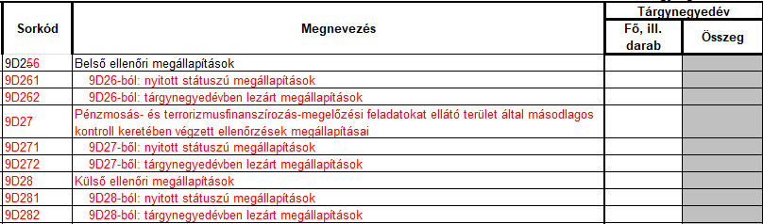
Pénzpiaci rendelet módosításai
9D Pénzmosással és terrorizmusfinanszírozással kapcsolatos negyedéves adatok
9D04/041 (új sorok): pénzmosási, illetve terrorizmus finanszírozási kockázat miatt elutasításra került üzleti kapcsolat létesítések számát kell megadni
További új sorok
Belső és külső ellenőri, valamint másodlagos kontroll keretében elvégzett ellenőrzési megállapítások, illetve ezek státusz szerinti megoszlása
Megfelelési vezető időszaki jelentése sor kapcsán nincs változás, de felhívjuk figyelmüket:
  kitöltési útmutató előírása szerint: „Ha a tárgynegyedévben a megfelelési vezető készített a Pmt. 63. § (7) bekezdése szerinti jelentést, az a) oszlopban „1” értékkel kell jelölni, ha a tárgynegyedévben nem készült jelentés, „0” érték jelentendő.”
  a negyedéves jelentés mellé MINDEN esetben csatolni szükség 2 mellékletet az alábbiak szerint:
    negyedévben készült jelentés („1” érték), a megfelelési vezető jelentését, az irányítási funkciót betöltő testület döntéséről szóló dokumentummal együtt csatolni szükséges,
    negyedévben NEM készült jelentés („0” érték), erre vonatkozó tényt rögzítsék mindkét csatolandó pdf-ben
Forrás | MNB

Slide 28
Pénzpiaci rendelet módosításai
9E Pénzmosással és terrorizmusfinanszírozással kapcsolatos éves adatok
9E03 sor (FTE adatok) kitöltési előírása pontosításra került: erőforrás adatok megadásakor nem csak a központi, hanem a kizárólag pénzmosás- és terrorizmusfinanszírozás-megelőzési feladatokat ellátó köztes támogató területet (mid office) is figyelembe kell venni
9E04 Ügyfelek száma sort az ügyfelek típusa (természetes / jogi személy) bontásban is meg kell adni (9E0431 és 9E0432 sorok)
További új sorok
Ügyfelek
Zártkörű befektetési alap: Kbftv. 67. § (3) bekezdése szerinti zártkörű befektetési alap ügyfelek
Vagyonkezelő alapítvány: vagyonkezelő alapítványokról szóló 2019. évi XIII. törvényben meghatározott vagyonkezelő alapítvány
Tulajdonosi érintettség
közvetlenül vagy közvetve Bizalmi vagyonkezelő vagy Zártkörű befektetési alap vagy Vagyonkezelő alapítvány tulajdonossal rendelkező ügyfelek
A módosított adatszolgáltatást első alkalommal 2026. évre kell teljesíteni.
Sorszám | Sorkód | Megnevezés | Az év végén |  | A tárgyév folyamán
 |  |  | Fő, ill. darab | Egyenleg, ill. állomány | Jóváírás | Terhelés
 |  |  | 1 | 2 | 3 | 4
 |  |  | a | b | c | d
045 | 9E0661 | Bizalmi vagyonkezelő ügyfelek
046 | 9E0662 | Bizalmi vagyonkezelő tulajdonossal rendelkező ügyfelek
047 | 9E0671 | Zártkörű befektetési alap ügyfelek
048 | 9E0672 | Zártkörű befektetési alap tulajdonossal rendelkező ügyfelek
049 | 9E0681 | Vagyonkezelő alapítvány ügyfelek
050 | 9E0682 | Vagyonkezelő alapítvány tulajdonossal rendelkező ügyfelek
Forrás | MNB

Slide 29
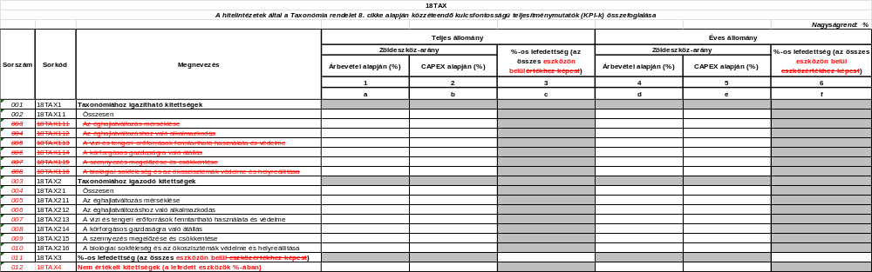
Pénzpiaci rendelet módosításai
18TAX A hitelintézetek által a Taxonómia rendelet 8. cikke alapján közzéteendő kulcsfontosságú teljesítménymutatók (KPI-k) összefoglalása
Az adatszolgáltatói kör megfogalmazása pontosításra kerül a Számv. tv.-re hivatkozással:
Egyedi: a Számv. tv. alapján fenntarthatósági jelentéstételre kötelezett, illetve olyan, csoporthoz tartozó, összevont alapú felügyelet alá nem tartozó hitelintézet, amely a Számv. tv. 95/F. § alapján mentesül a fenntarthatósági jelentéstételi kötelezettség alól
Konszolidált: a Számv. tv. alapján összevont fenntarthatósági jelentéstételre kötelezett, illetve olyan, csoporthoz tartozó, összevont alapú felügyelet alá tartozó csoportot vezető hitelintézet, amely a Számv. tv. 134/I. § (7) bekezdés alapján mentesül a fenntarthatósági jelentéstételi kötelezettség alól
Külső véleményezés során érkezett észrevétel alapján a 2026. évre vonatkozó tábla és útmutató felülvizsgálatra kerül
az (EU) 2021/2178 felhatalmazáson alapuló bizottsági rendelettel összhangban a taxonómiához igazítható kitettségek környezeti célonkénti bontása nem jelentendő, + 1 új sor: 18TAX4 Nem értékelt kitettségek (a lefedett eszközök %-ában)
Forrás | MNB

Slide 30
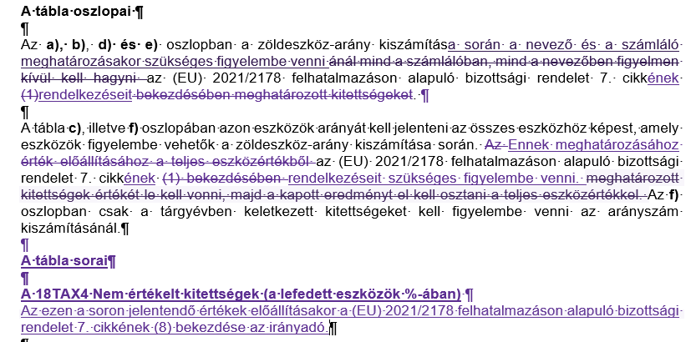
Pénzpiaci rendelet módosításai
18TAX tábla kitöltési előírásainak módosítása:
Forrás | MNB

Slide 31
Pénzpiaci rendelet módosításai
20AA Összevont alapú felügyelet alá tartozó hitelintézetek rendszeres negyedéves beszámolója
20AB Összevont alapú felügyelet alá nem tartozó hitelintézet rendszeres negyedéves beszámolója
A bekért információk köre szűkül: a negyedévben végzett MNB eseti megkeresésekre és a folyamatban lévő MNB vizsgálatok tárgynegyedévi aktualitásaira vonatkozó információkat nem kell jelenteni
KONSZDMM Negyedéves jelentés a devizafinanszírozás megfelelési mutatóról és a kiegészítő adatokról – Konszolidált tételek
A KONSZDMM és KDMM tábla közötti átfedés megszüntetése érdekében a KDMM tábla a) és b) oszlopának adattartalma beépítésre kerül a KONSZDMM táblába a KDMM tábla törlése mellett.
Kitöltési előírások pontosítása, kiegészítése:
  CASHFLOW Cash-Flow jelentés
    - egy sormegnevezés pontosítása a táblával összhangban: „bankközi források” helyett „bankközi hitelfelvétel”
    - értékpapírok: NEM az értékpapír állomány változása, hanem a kapcsolódó pénzáramlások jelentendők
    - új ép. kibocsátás esetén MNB befogadási érték becslése (ha nincs: névérték)
  9B2 A Hpt. szerinti közvetítői tevékenységből származó szerződések száma, értéke
  - a szerződések darabszámának és értékének jelentésére vonatkozó előírások pontosítása
  FLST Felügyeleti likviditási stressz teszt
    - KKV/nagybetétesi arány pontos számítása (a stressz kiáramlási faktorok alkalmazása előtti értékekből kell kiindulni)
Forrás | MNB

Slide 32
Pénzpiaci rendelet módosításai
II. Megszűnő adatszolgáltatások (8 tábla)
Kapott biztosítékok és garanciák – Biztosítékok és garanciák nem kereskedési céllal tartott hitelek és előlegek szerinti részletezése (SF1301)
Kapott biztosítékok és garanciák – Az időszak alatt birtokbavétellel megszerzett és az adatszolgáltatás vonatkozási időpontjában a mérlegben szereplő biztosítékok állománya (SF13021)
Kapott biztosítékok és garanciák – Birtokbavétellel megszerzett biztosítékok állománya (SF13031)
Céltartalékok (SF43)
Tájékoztató adatok - eredményadatok devizabontás szerinti összetétele (2C)
Önálló zálogjog adatai (7G)
Fedezeti elszámolás a hitelintézet számviteli gyakorlatában (9R51)
Negyedéves jelentés a kiegészítő adatokról ─ Konszolidált tételek (KDMM)
Javadalmazási adatszolgáltatás
Az adatszolgáltatás alapjául szolgáló EBA iránymutatással összhangban:
a nemek közötti bérkülönbségre vonatkozó adatokat (R_06.01.a, R_06.01.b) háromévente
a teljesítmény- és alapjavadalmazás közötti, jóváhagyott magasabb arányokra vonatkozó adatokat (R_07.00) kétévente kell jelenteni
2027. évre vonatkozóan nem kell ezen jelentéseket küldeni, ezért kikerülnek a rendeletből
Forrás | MNB

Slide 33
EBA adatszolgáltatások
EBA reporting framework v4.3
2027/03
TCB adatszolgáltatás (3 modul)
A harmadik országbeli hitelintézeti fióktelepek (TCB) felügyeleti adatszolgáltatása
A BIZOTTSÁG (EU) 2026/1757 VÉGREHAJTÁSI RENDELETE (2026. július 20.) a 2013/36/EU európai parlamenti és tanácsi irányelvnek a harmadik országbeli vállalathoz tartozó fióktelepekre vonatkozó adatszolgáltatás tekintetében történő alkalmazására vonatkozó végrehajtás-technikai standardok megállapításáról
MNB közlemény: A harmadik országbeli hitelintézeti fióktelepek felügyeleti adatszolgáltatását előíró ITS végleges tervezete
Adatszolgáltatói kör: a harmadik országbeli hitelintézet magyarországi fióktelepe
A végleges v4.3 technikai csomag (DPM, XBRL taxonómia) elérhető az EBA honlapján: https://www.eba.europa.eu/risk-and-data-analysis/reporting/reporting-frameworks/reporting-framework-43
Forrás | MNB

Slide 34
EBA adatszolgáltatások
EBA reporting framework v4.4 Phase 1
2026/12
2027/03
FINREP – IFRS 18 új modul
Tartalma: IFRS18-nak megfelelő, P&L-t érintő FINREP táblák új táblakódokkal (F 02.01, F 16.01.1, F 16.02.1, F 16.03.1, F 16.04.2, F 16.04.1.1, F 16.05.1, F 16.06.1, F 16.07.1, F 20.03.1,
F 45.02.1, F 45.03.1)
Vonatkozási időszak: az EBA ITS módosítás hatályba lépéséig tartó átmeneti időszakra (várhatóan 2027. Q1 és Q2-re)
Beküldési határidő: változatlan (Q1-re máj. 12, Q2-re aug. 11.)
FINREP – IFRS 18 (új modul)
RESOL 1 és 2 (technikai módosítás)
TCB–LIQUIDITY (technikai módosítás)
RESOL 1 és 2
Ismert DPM hibák javítása
TCB – LIQUIDITY modul
DPM hibák javítása
FINREP – IFRS 18
Táblák és kitöltési előírások elérhetőek az EBA honlapján: The EBA issues Opinion on the implementation of IFRS 18 in supervisory financial reporting to support consistency with IFRS requirements | European Banking Authority
A draft v4.4 Phase 1 technikai csomag (DPM, XBRL taxonómia) elérhető az EBA honlapján, végleges csomag megjelenése szeptember végéig várható: https://www.eba.europa.eu/risk-and-data-analysis/reporting/reporting-frameworks/reporting-framework-4.4
Forrás | MNB

Slide 35
EBA adatszolgáltatások
EBA reporting framework v4.4 Phase 2 – TERVEZET!
2027/06
2027/09
2027/12
Az ITS tervezet nyilvános konzultációja 2026. július 10-ig tartott
Consultation on Implementing Technical Standards on supervisory reporting (simplification package) | European Banking Authority
A beérkezett észrevételek feldolgozása folyamatban van
A tervezet tartalma, illetve az egyes módosítások hatályba lépésének időpontja módosulhat!
Jelenlegi ütemterv szerint a végleges ITS tervezet (final draft ITS) 2026. év végéig készülhet el.
SBP IMV
COREP OF
FINREP
COREP LE
Likviditás (LCR, ALMM) és AE
COREP LR
FRTB
ESG
Benchmarking for CR and IFRS 9
IMMV (Initial margin model valuation)
Reporting framework 4.4 | European Banking Authority
Forrás | MNB

Slide 36
KÉRDÉSEK?
Köszönöm a figyelmet!

Slide 37
A Tőkepiaci rendelet 2027. évi főbb módosításai
TISZA-TAKÁCS ANIKÓ
Statisztikai igazgatóság

Slide 38
Tőkepiaci rendelet módosításai
Táblaváltozás – Halasztott bevezetés – 2027.07.01-től:
30LB – Letétkezelt befektetési alapok és portfóliók egy jegyre, illetve egy egységre jutó nettó eszközértéke – Új oszlopok
  Fizikai készlet (KELER Központi Értéktár Zrt.-nél ténylegesen megkeletkeztetett)
  Fizikai elszámolási késedelem alatt lévő darabszám (a kezelési szabályzat szerint már megkeletkeztetett vagy törölt, de ez valamilyen okból elmaradt)
  A Kbftv. 62. § (8) bekezdés d) pontja (ÁÉKBV) és a Kbftv. 64. § (9) bekezdés a) pontja (ABA) alapján a letétkezelőnek a jogszabály szerinti ellenőrzési funkció ellátása keretében saját maga által kiszámított, adott vonatkozási napon ténylegesen megkeletkeztetett befektetési jegy mennyiségét szükséges jelentenie, ami a befektetési alap kezelési szabályainak megfelelő korábbi napi vonatkozási napon fennálló megkeletkeztetett mennyiség és a forgalmazási/visszaváltási mennyiségek eredője.
  A számítás során szükséges figyelembe venni, hogy az adott befektetési alapra vonatkozó elszámolási határidők alapján a jegyek forgalmazása és visszaváltása tekintetében mikor történik a tényleges megkeletkeztetés.
Forrás | MNB

Slide 39
Tőkepiaci rendelet módosításai II.
30A – Pénzmozgások:
  Minden jóváírás és terhelés jelentése, ami egyenlegben állományváltozással jár.
  Nemleges jelentés pontosítás formai szabály miatt.
30PE – Befektetési vállalkozások részére vezetett pénzszámlák egyenlegei
  Minden pénzszámla külön soron jelentése,
  Számlák negatív egyenlegének jelentése,
  Negatív egyenlegre nem visszavezethető hitelek jelentése lehívott hitel összeggel hitelmegállapodásonkét,
  Visszamenőleges rögzítés figyelembe vétele
33LEZ – A nap során lezárt pozíciók adatai, 33NYIPO – Nyitott pozíciók adatai a nap végén
  Certifikátok definíciójának pontosítása
Forrás | MNB

Slide 40
KÉRDÉSEK?
Köszönöm a figyelmet!

Slide 41
A HITREG és BETREG rendeletek változásai
Simonné Sulyok Brigitta
Statisztikai igazgatóság

Slide 42
HITREG
2026. Q4 új attribútumok
Hitelkonstrukció (INSTK): a keretjellegű instrumentumok esetében megkönnyíti a támogatott hitelkonstrukciók azonosítását és további elemzését, teljes fennálló hitelállományra jelentendő (csak HITINT).
A hitelkeret lehívható-e 30 napon belül? (INSTK, INSTR): a folyamatos felügyeleti munka érdekében nélkülözhetetlen azon hitelkeretek azonosítása, amelyeket az ügyfél 30 napon belül nem hívhat le. A teljes fennálló hitelállományra jelentendő (csak HITINT).
A társasházi építményi joghoz kapcsolódó projekthitel instrumentum azonosítója (FEDE): a 2026. márciustól bevezetett társasházi építményi jog következtében új fedezettípus, valamint új fedezethez tartozó jog típus kerül beépítésre a HITREG-be, szükséges a projekthitel és az azzal finanszírozott társasházi építményi jog, illetve a kapcsolódó hitel összekötése csak akkor, ha az adatszolgáltató saját maga által folyósított projekthitelről van szó. HITINT és az összevont alapú felügyelet alá tartozó PV-k hitelnyújtás és lízing tevékenysége esetében töltendő.

Slide 43
HITREG
HITREG
2026. Q4 új attribútumok
Ügyfél által fizetendő kamatláb – az ügyfelek pontos adósságszolgálati terhének, valamint az állam által nyújtott támogatások pontos értékének számszerűsítése a hiteladósok fizetőképességének és a bankszektor jövedelmezőségének vizsgálatához szükséges.
  Új szerződéses kamatlábak (INSTR): 2026. december 1-jén vagy utána kötött szerződések esetén jelentendő
    új szerződéses kamatláb (csak HITINT)
    új szerződésekre vonatkozó évesített kamatláb (csak HITINT)
    Állományi kamatlábak (INSTR):
    állományi kamatláb: a teljes fennálló hitelállományra jelentendő, HITINT és PV-knek hitelnyújtás, lízing és folyó faktoring tevékenység esetén kell tölteni.
    állományi évesített kamatláb: a teljes fennálló hitelállományra jelentendő (csak HITINT)

Slide 44
HITREG
2026. Q4 új attribútumok
ESRB tábla – új mezők
Bérbeadott terület aránya (%): a projektek kihasználtsági rátájának nyomon követéséhez, illetve a projektek jövedelemtermelő képességének vizsgálatához szükséges (csak HITINT)
Bérbeadható terület mérete (m2): a projektek kihasználtsági rátájának és a bérleti díjának segítségével a projektek jövedelemtermelő képességének vizsgálata érdekében kerül beépítésre az adatmodellbe (csak HITINT)
Lakások száma: a hitelintézetek újlakás-kínálat alakulásában betöltött szerepének nyomon követéséhez és a banki finanszírozással érintett lakóingatlan-projekt szegmens azonosításához szükséges (csak HITINT)

Slide 45
BETREG
2026. Q4 új attribútumok
Kamatfelár (INSTR_BET, INSTR_FHIT): a változó kamatozású ügyletek esetében a felár mértékének ismerete szükséges a kockázati számítások elvégzéséhez. A teljes állomány tekintetében jelentendő.
Konszolidált jelentésben szerepel-e? (INSTR_BET, INSTR_FHIT): a HITREG-hez hasonlóan a BETREG-ből is megbízhatóan felépíthető legyen a prudenciális konszolidációs kör. A teljes állomány tekintetében jelentendő
Értékpapírszámlához kapcsolt-e? (INSTR_BET): az egyéb bankszámlákhoz képest eltérő betétstabilitással rendelkező, befektetési tevékenység keretében vezetett értékpapírszámlák likviditási stresszteszt módszertan fejlesztése keretében megvalósuló megfigyelése érdekében szükséges. A teljes állomány tekintetében jelentendő.
Közvetítőn keresztül értékesített-e? (INSTR_BET): az árérzékeny, könnyen eltéríthető betétesek körének pontosabb meghatározása, ezáltal a likviditási stresszteszt módszertanának fejlesztése és az LCR számítási módszertan pontosítása érdekében szükséges. A 2026.01.01-től kezdődően kötött betétszerződések tekintetében jelentendő.

Slide 46
BETREG
2026. Q4 új attribútumok
A hitelintézet hozzájárulása nélkül 30 napon belül felmondható-e? (INSTR_BET): a 2. pilléres LCR követelmény évközi ellenőrzése céljából szükséges a teljes állomány tekintetében
Likviditásfedezeti követelményben (LCR) alkalmazott kiáramlási súly (INSTR_FHIT): a hitelintézetek LCR számítása analitikájának felépítése céljából, konzisztensen a betétek esetén az „INSTR_BET” adatkörben már rendelkezésre álló információval. Az adat a teljes felvett hitelállomány tekintetében jelentendő.
Adott hónapban az ügyfél belépett-e a mobil- vagy internetbanki felületre? (UGYFL_B, UGYFBV_B, UGYFBVTN_B és UGYFKV_B): a stresszhelyzetben magasabb betét-kiáramlási sebességgel rendelkező, így eltérő stabilitású betétek körének meghatározása, ezen keresztül a likviditási stresszteszt módszertan és a felügyeleti validáció fejlesztése érdekében a teljes ügyfélállomány tekintetében jelentendő.

Slide 47
KÉRDÉSEK?
Köszönöm a figyelmet!

Slide 48
Tisztelt Kollégák!
Az adatszolgáltatásokkal kapcsolatos további kérdéseiket a
sta_velemenyezes@mnb.hu
e-mail címre kérjük megküldeni.
Részvételüket köszönjük!

